Slide 1

学习贯彻党的十九届五中全会精神
谋划揭阳市“十四五”经济社会发展
市发展和改革局 黄克新
2020年12月

Slide 2
目录
1
关于全会精神的要点提炼
2
2
我市“十四五”发展总体思路

Slide 3

1
关于全会精神的要点提炼

Slide 4



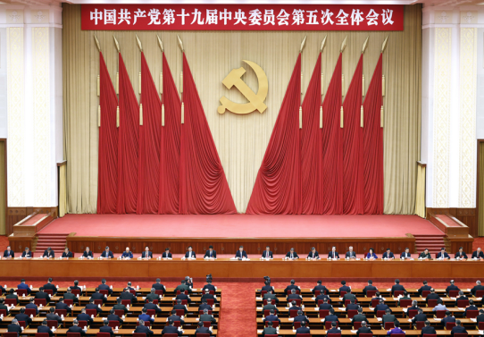
中国共产党第十九届中央委员会第五次全体会议，于2020年10月26日至29日在北京举行。全会听取和讨论了习近平受中央政治局委托作的工作报告，审议通过了《中共中央关于制定国民经济和社会发展第十四个五年规划和二〇三五年远景目标的建议》。

Slide 5
一
10方面成就
决胜全面建成小康社会取得决定性成就
成就一：全面深化改革取得重大突破，全面依法治国取得重大进展，全面从严治党取得重大成果，国家治理体系和治理能力现代化加快推进，中国共产党领导和我国社会主义制度优势进一步彰显。
成就二：经济实力、科技实力、综合国力跃上新的大台阶
成就三：脱贫攻坚成果举世瞩目
成就四：粮食年产量连续五年稳定在一万三千亿斤以上。
成就五：污染防治力度加大，生态环境明显改善。

Slide 6
成就六：对外开放持续扩大，共建“一带一路”成果丰硕。
成就七：人民生活水平显著提高，新冠肺炎疫情防控取得重大战略成果。
成就八：文化事业和文化产业繁荣发展。
成就九：国防和军队建设水平大幅提升，军队组织形态实现重大变革。
成就十：国家安全全面加强，社会保持和谐稳定。

Slide 7
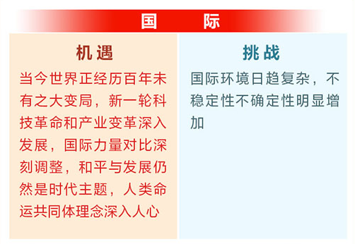
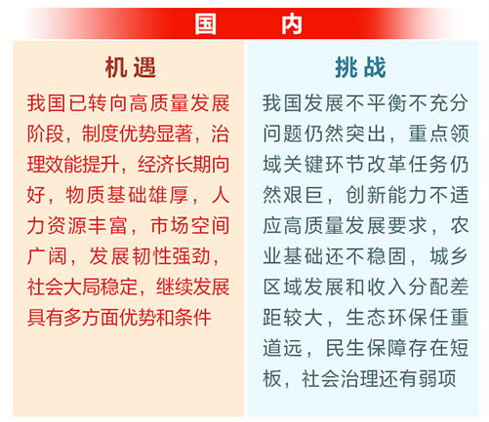
二
1个重大判断
我国发展环境面临深刻复杂变化

Slide 8
三
9大远景目标
到二〇三五年基本实现社会主义现代化
我国经济实力、科技实力、综合国力将大幅跃升.关键核心技术实现重大突破，进入创新型国家前列。
1
基本实现新型工业化、信息化、城镇化、农业现代化，建成现代化经济体系。
2
基本实现国家治理体系和治理能力现代化，人民平等参与、平等发展权利得到充分保障，基本建成法治国家、法治政府、法治社会。
3
建成文化强国、教育强国、人才强国、体育强国、健康中国，国民素质和社会文明程度达到新高度，国家文化软实力显著增强。
4

Slide 9
5
广泛形成绿色生产生活方式，碳排放达峰后稳中有降，生态环境根本好转，美丽中国建设目标基本实现。
形成对外开放新格局，参与国际经济合作和竞争新优势明显增强。
6
人均国内生产总值达到中等发达国家水平，中等收入群体显著扩大，基本公共服务实现均等化，城乡区域发展差距和居民生活水平差距显著缩小。
7
平安中国建设达到更高水平，基本实现国防和军队现代化。
8
人民生活更加美好，人的全面发展、全体人民共同富裕取得更为明显的实质性进展。
9

Slide 10
四
6个五年目标
“十四五”时期经济社会发展主要目标
1、经济发展取得新成效
2、改革开放迈出新步伐
3、社会文明程度得到新提高
4、生态文明建设实现新进步
5、民生福祉达到新水平
6、国家治理效能得到新提升

Slide 11

五
12项重要举措
全会提出实现“十四五”奋斗目标的12项具体举措
坚持创新在我国现代化建设全局中的核心地位
加快发展现代产业体系，推动经济体系优化升级
形成强大国内市场构建新发展格局
全面深化改革，构建高水平社会主义市场经济体制
优先发展农业农村，全面推进乡村振兴
优化国土空间布局，推进区域协调发展和新型城镇化

Slide 12
繁荣发展文化事业和文化产业，提高国家文化软实力
推动绿色发展促进人与自然和谐共生
实行高水平对外开放，开拓合作共赢新局面
改善人民生活品质，提高社会建设水平
统筹发展和安全，建设更高水平的平安中国
加快国防和军队现代化，实现富国和强军相统一

Slide 13
2
我市“十四五”发展总体思路

Slide 14
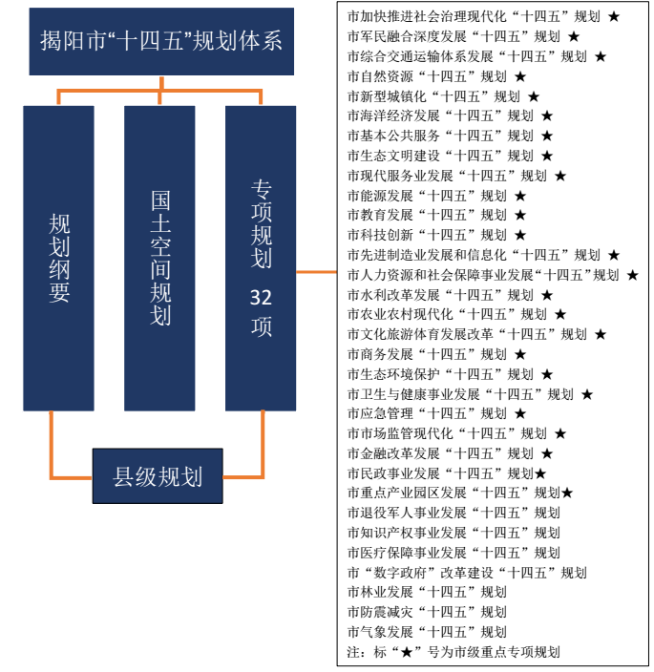
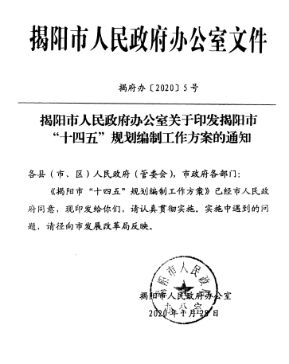
一
我市“十四五”规划体系
一
一
按照国家和省规划体系，根据市委市政府决策部署，今年年初，我局牵头起草了《揭阳市“十四五”规划编制工作方案》，梳理各行业各领域专项规划共32项，其中重点专项规划25项，与市规划纲要、国土空间规划一起构成我市“十四五”规划体系。
我市“十四五”规划体系包括市国民经济和社会发展规划纲要（简称规划纲要）、市级专项规划、空间规划，以及县级规划，其中规划纲要是我市经济社会发展的宏伟蓝图和行动纲领。
目前规划纲要初稿已经完成，正在小范围征求意见。

Slide 15
二
我市“十四五”发展形势
（一）我市面临的国内外环境
世界处于百年未有之大变局，外部发展环境更加复杂严峻。
新一轮科技革命面临突破，将推动生产生活方式发生颠覆性变革。
我国进入中国特色社会主义新时代，经济社会发展呈现新的阶段性特征。

Slide 16
（二）揭阳发展主要优势
一是区位优势突出。揭阳位于“一带一路”与我国东南沿海地区的交汇地区，在省际区域合作、对港澳台贸易等方面潜力巨大。机场、高铁、高速、港口等立体交通组合优势良好。
二是产业优势显著。全市已落户了一大批重大产业项目，中石油炼化一体化项目炼油、化工装置如期正式开工，吉林石化年产60万吨ABS、昆仑能源LNG等产业链配套项目正式落户，国电投海上风电、明阳新能源综合基地、GE海上风电机组总装基地等重大项目落地建设，这些重点项目可撬动形成万亿级的产业集群。
三是海陆资源富集。揭阳山、江、田、海要素齐备，具备海陆资源互补优势，榕江、练江、龙江三江环绕，拥有桑浦山等优良生态资源。全市海岸线长136.9公里。
四是历史文化底蕴丰厚。潮汕特色的人文资源丰富，文物古迹众多。素有“中国玉都”“亚洲玉都”之称。
五是政策机遇空前。省委、省政府提出要进一步促进全省区域协调发展，缩小粤东粤西粤北地区与珠三角地区差距，重点推进汕潮揭都市圈建设。省政府把揭阳滨海新区作为区域性重大发展平台进行谋划推动，给予揭阳滨海新区粤东新城省级层面最大限度的政策支持。
区位优势突出。
产业优势显著。
优势
优势
海陆资源富集。
历史文化底蕴丰厚。
政策机遇空前。

Slide 17
（三）我市“十四五”阶段性特征判断
提升区域综合实力的要求更加迫切，处于开启全面现代化建设新征程和追比进位的关键时期。
推动区域协调发展的要求更加迫切，处于协调推进区域与城乡融合发展的重要时期。
推动区域协调发展的要求更加迫切，处于协调推进区域与城乡融合发展的重要时期。
提升发展质量的要求更加迫切，处于新旧动能转换和高质量发展的突破时期。
提升发展质量的要求更加迫切，处于新旧动能转换和高质量发展的突破时期。
全面提升治理能力的要求更加迫切，处于加快推进社会治理体系和治理能力现代化的深化时期。
推动生态环境根本好转的要求更加迫切，处于改善生态环境和着力推动绿色发展的攻坚时期。

Slide 18
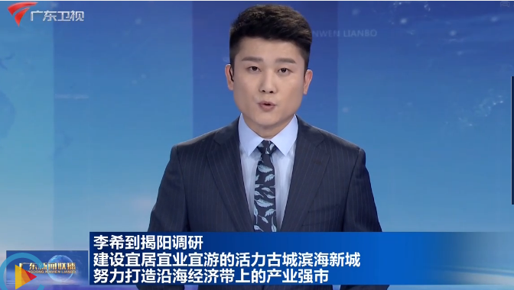
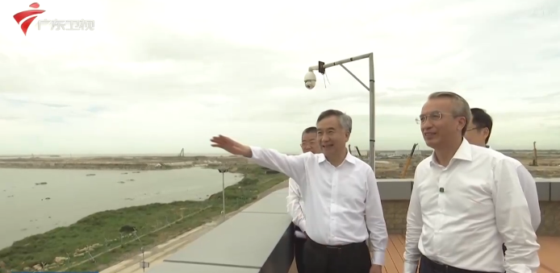
三
我市“十四五”战略定位
三
9月17日至18日，省委书记李希到揭阳市，就认真贯彻落实习近平总书记对广东重要讲话和重要指示批示精神，推动落实省委十二届十次全会部署、高质量加快构建“一核一带一区”区域发展格局、做好“十四五”规划编制工作进行调研。提出揭阳要“建设宜居宜业宜游的活力古城、滨海新城，努力打造沿海经济带上的产业强市！”

Slide 19
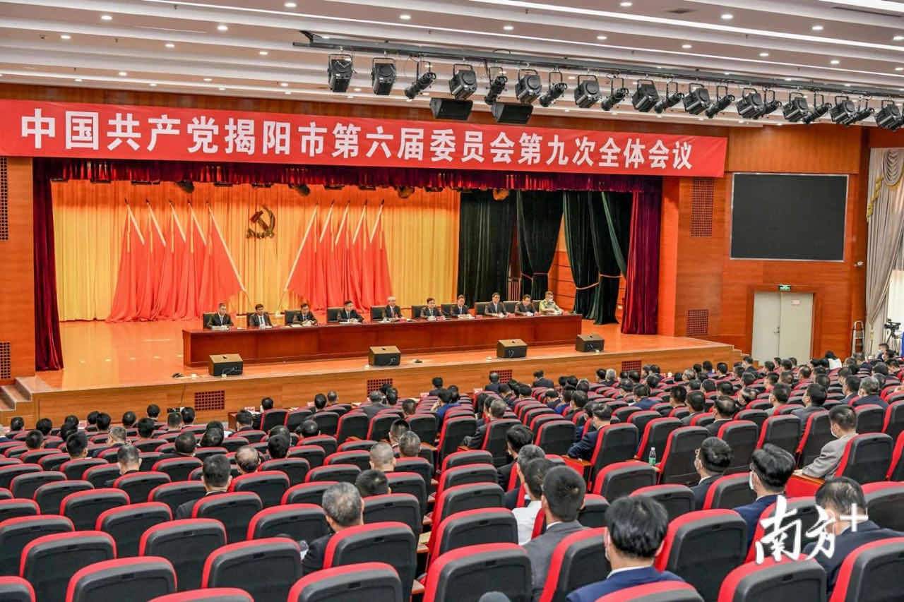
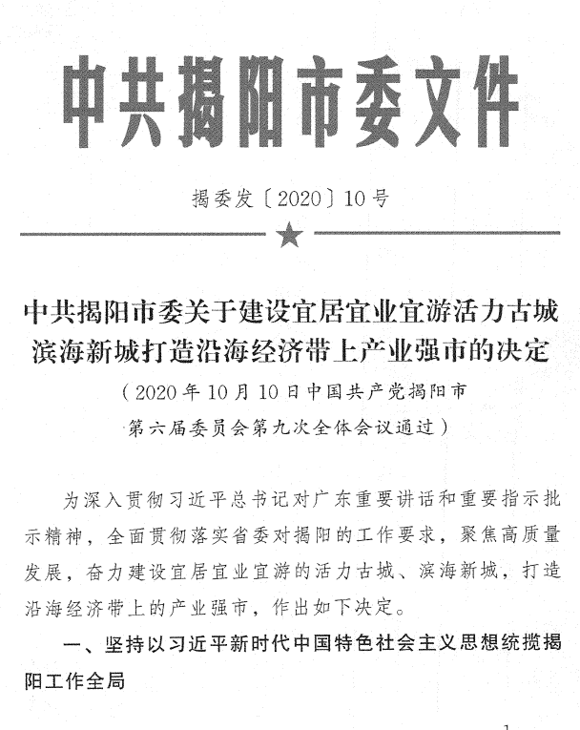
10月10日，中国共产党揭阳市第六届委员会第九次全体会议在市区召开。会议深入贯彻落实习近平总书记对广东重要讲话和重要指示批示精神，全面贯彻落实省委十二届十次全会和省委书记李希莅揭调研讲话精神，分析揭阳面临的新形势、新机遇，研究部署当前重点工作，推动全市上下提振再创业的精气神，聚焦高质量发展，建设宜居宜业宜游的活力古城、滨海新城，努力打造沿海经济带上的产业强市，在全省构建“一核一带一区”区域发展格局中展现揭阳作为、贡献揭阳力量。
会议审议通过《中共揭阳市委关于建设宜居宜业宜游活力古城滨海新城打造沿海经济带上产业强市的决定》。

Slide 20
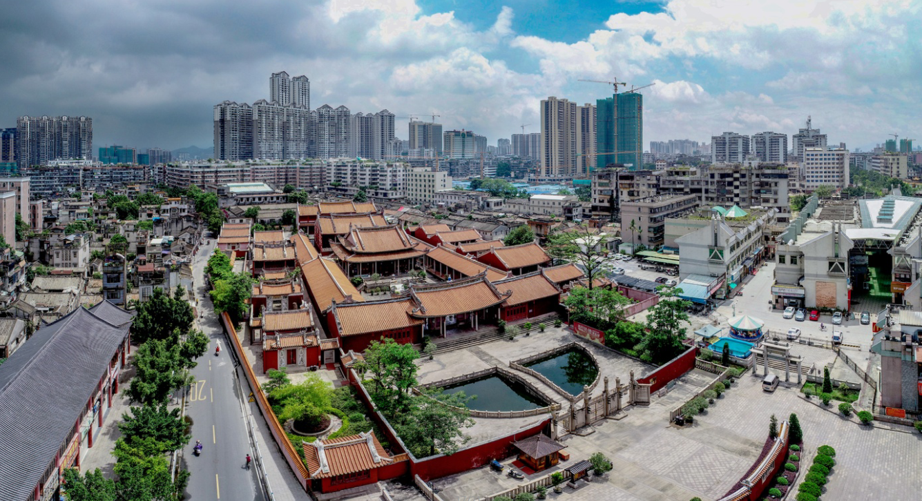

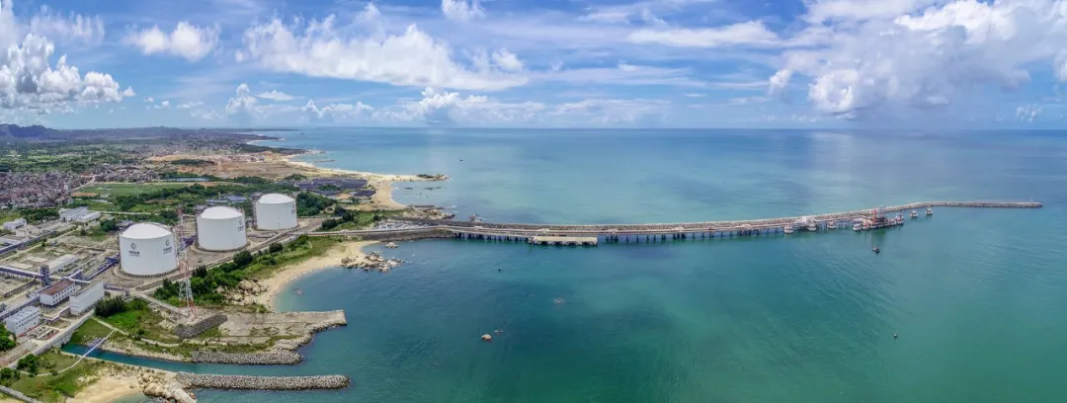
“十四五”时期，我市将紧扣“建设宜居宜业宜游活力古城滨海新城，打造沿海经济带上产业强市”的发展定位，围绕“活力古城”“滨海新城”“产业强市”谋划好我市“十四五”经济社会发展。

Slide 21
四
我市“十四五”主要目标
经济发展取得新成效
改革开放迈出新步伐
城市文明建设迈上新台阶
生态文明建设实现新进步
民生福祉达到新水平
治理效能得到新提升

Slide 22

我市2035年远景目标
展望二〇三五年，经过”十四五“夯实基础、”十五五“攻坚突破、”十六五“决战决胜，揭阳高质量发展将取得历史性突破。到那时，将基本实现社会主义现代化，经济实力、创新能力、综合竞争力大幅跃升，经济总量和城乡居民人均收入迈上新台阶，人均地区生产总值达到更高水平。基本实现新型工业化、信息化、城镇化、农业现代化，建成现代化产业体系。基本实现治理体系和治理能力现代化，人民平等参与、平等发展权利得到充分保障，法治揭阳、法治政府、法治社会基本建成。建成文化强市、健康揭阳和更高水平的平安揭阳，教育、人才、体育事业加快发展，国民素质和社会文明程度达到新高度，文化软实力显著增强。广泛形成绿色生产生活方式，生态环境根本好转，美丽揭阳建设目标基本实现。形成对外开放新格局，参与国内外经济合作和竞争新优势明显增强。中等收入群体显著扩大，基本公共服务实现均等化，城乡区域发展差距和居民生活水平差距显著缩小，人民生活更加美好，人的全面发展、共同富裕取得更为明显的实质性进展。

Slide 23

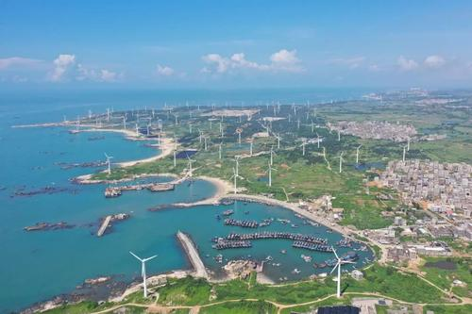

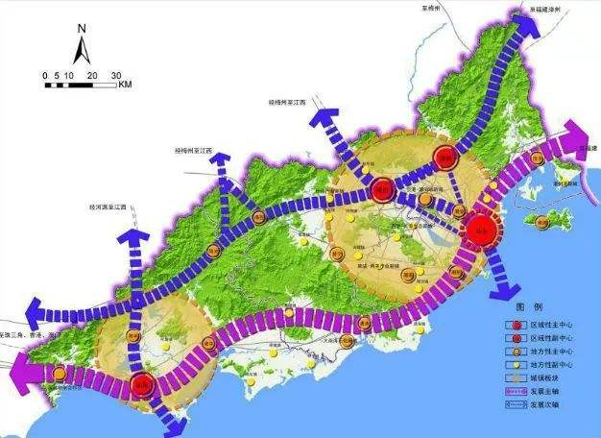

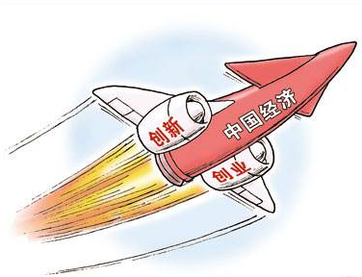
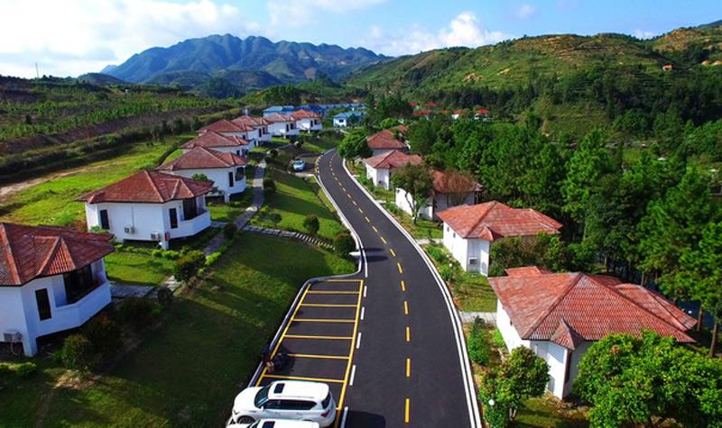
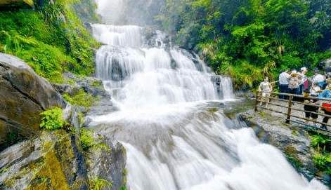
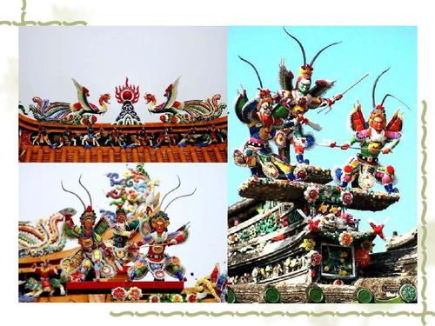
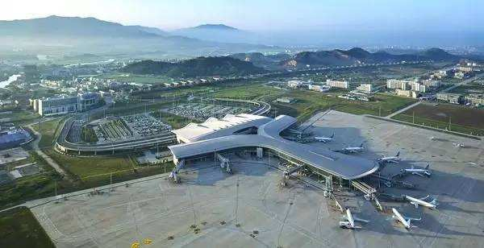
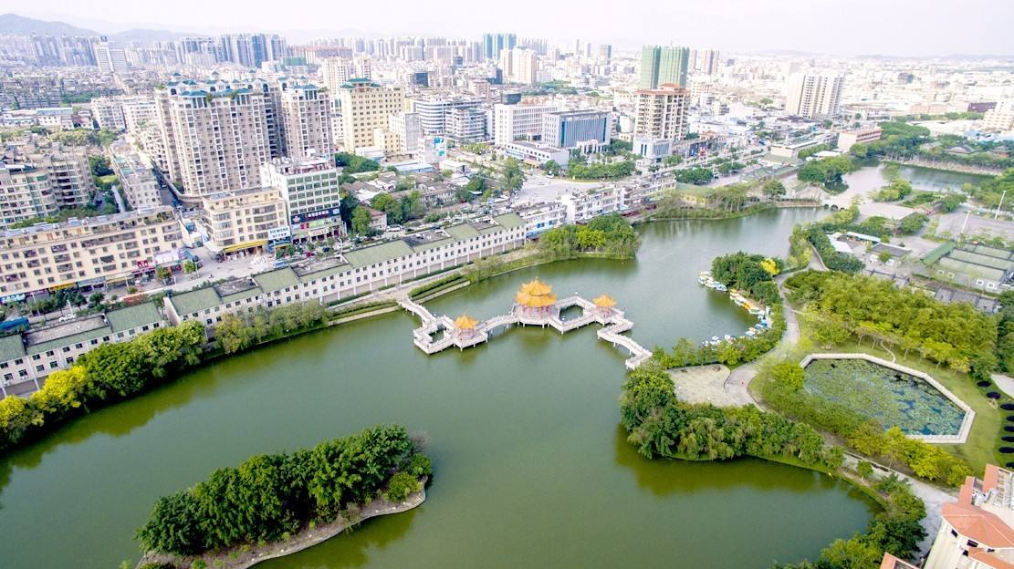
五
我市“十四五”重大任务
高质量构建现代化产业体系，打造沿海经济带上的产业强市
高质量推进区域协调发展，建设宜居宜业宜游的活力古城滨海新城
积极融入国内国际双循环，打造高品质营商环境城市
全方位拓展内外发展空间，打造粤东开放新高地
加快构建现代基础设施体系，提升网络化智能化现代化水平
11项重大任务
深入实施创新驱动战略，全面塑造高质量发展新优势
全面推进乡村振兴，建设幸福乡村
大力推进新时代生态文明建设，打造美丽宜居揭阳
繁荣发展文化事业，加快建设文化强市
推进公共服务提质发展，改善人民生活品质
完善共建共治共享的社会治理制度，提升社会治理能力现代化水平

Slide 24

一、深入实施创新驱动战略，全面塑造高质量发展新优势
坚持创新在我国现代化建设全局中的核心地位，深入实施创新驱动发展战略，持续深入补齐关键核心技术、创新基础能力、人才激励机制、协同创新体系等结构性短板，着力构建区域协同创新体系，加强技术交流、合作和科技人才引进，大力推进新旧动能转换，以新产业、新业态、新模式为引领，推动互联网、大数据、人工智能和实体经济深度融合，为实现经济高质量发展提供核心动力，打造具有区域竞争力的成果转化基地。

Slide 25
二、高质量构建现代化产业体系，打造沿海经济带上的产业强市
立足现有优势产业、资源禀赋、环境容量，坚持陆海统筹发展，以提升产业链现代化、高端化、绿色化水平为着力点，加快先进制造业和现代服务业、现代农业深度融合发展，推动揭阳制造向揭阳创造、揭阳智造转型，加快构建形成以能源化工、智能装备制造、新材料、生物产业、文化旅游、现代服务业和现代农业为主体的现代产业体系，做大做强临海产业集群, 形成绿色石化、先进装备制造、新能源新材料等三大千亿产业集群，建成国家级临海产业重要集聚区，打造沿海经济带上的产业强市。

Slide 26
三、高质量推进区域协调发展，建设宜居宜业宜游的活力古城滨海新城
坚持实施区域重大战略、区域协调发展战略、主体功能区战略，健全区域协调发展体制机制，构建高质量发展的国土空间布局和支撑体系。充分发挥揭阳在广东沿海经济带东翼的重要支撑作用，把“一城两园”作为产城融合的重要载体、融湾建带的重要抓手，打造成为集产业链、创新链、资金链、人才链、服务链于一体的粤东城市群新城市中心、沿海经济带新增长极的重要支撑。加快释放新型城镇化扩大内需的巨大潜力，到2025年，城镇化率达到55%，带动全市区域特色发展、错位发展、优化发展，形成布局合理、主题突出、城乡互动、山海联动的新型区域空间发展格局。

Slide 27
四、积极融入国内国际双循环，打造高品质营商环境城市
对标国际国内先进区域标准，以提升营商环境和社会信用水平为重点，开展营商环境综合改革试点，深入开展营商环境大整治专项行动，用一流的营商环境为全面高质量发展注入强大动力。聚焦市场激励不足、要素流动不畅、资源配置效率不高等突出问题，扎实推进创新改革，加强系统集成和协同高效，推动各方面制度更加成熟更加定型。积极融入国内国际双循环，把实施扩大内需战略同深化供给侧结构性改革有机结合起来，全面促进消费，拓展投资空间。

Slide 28
五、全方位拓展内外发展空间，打造粤东开放新高地
紧紧把握国家进一步扩大开放合作和“一带一路”建设深入推进的机遇，统筹自身发展和对外开放，推动开放平台建设，构建共商共建共享的利益联结共同体，以参与更高层次国际合作和竞争为导向，加快构建对内对外全方位、宽领域、多层次的开放发展新格局，打造粤东开放新高地。

Slide 29
六、加快构建现代基础设施体系，提升网络化智能化现代化水平
坚持需求引导、适度超前、突出重点的原则，以提升基础设施连接性、贯通性为重点，推动城乡基础设施一体化规划建设管护，完善布局、织密网络、优化方式、提升效率，统筹推进综合交通、能源供给、地下管廊以及互联网等基础设施建设，加强路网、管网与各个开发区、产业园区、城市新区、重要城镇连接，推动基础设施网络向乡村地区延伸，构筑城乡一体化的现代化基础设施体系。

Slide 30

七、全面推进乡村振兴，建设幸福乡村
以保障农产品有效供给和促进农民增收为重点，深化农村综合改革，加快构建现代农业产业体系、生产体系、经营体系，打造粤东精致农业基地，深入开展农村人居环境综合整治，加快补齐农村基础设施短板，建设美丽幸福乡村。全面实施乡村振兴战略，强化以工补农、以城带乡，推动形成工农互促、城乡互补、协调发展、共同繁荣的新型工农城乡关系，加快农业农村现代化。

Slide 31

八、大力推进新时代生态文明建设，打造美丽宜居揭阳
牢固树立绿水青山就是金山银山的理念，实施最严格的生态环境保护制度，坚决打好污染防治攻坚战，强化生态环境治理，统筹山水林田湖草海一体化保护和修复，优化治水治气治土治废长效机制，提升整体生态环境质量，推动形成节约资源和保护环境的空间格局、产业结构、生产方式、生活方式，努力营造生态环境优美、山江城海交融、人与自然和谐共处的绿色揭阳。

Slide 32

九、繁荣发展文化事业，加快建设文化强市
坚持以社会主义核心价值观引领文化建设，加强社会主义精神文明建设，围绕举旗帜、聚民心、育新人、兴文化、展形象的使命任务，深入推进文化创新发展、高质量发展，提升公共文化服务水平，发展特色文化产业，提高社会文明程度，加快建设文化强市。

Slide 33
十、推进公共服务提质发展，改善人民生活品质
坚持把实现好、维护好、发展好最广大人民根本利益作为发展的出发点和落脚点，围绕民生重点领域，以均等化、优质化为导向，均衡布局教育科研、医疗卫生等公共服务基础设施，构建适应现代化需要的民生保障体系，提高公共服务水平，扎实推动共同富裕，不断增强人民群众获得感、幸福感、安全感，促进人的全面发展和社会全面进步。

Slide 34
十一、完善共建共治共享的社会治理制度，提升社会治理能力现代化水平
坚持运用法治思维和法治方式开展工作，持续深化平安揭阳、法治揭阳建设，加强和创新社会治理，构建党组织领导的共建共治共享城乡治理格局,加快推进社会治理体系和治理能力现代化，提高社会治理社会化、法治化、智能化、专业化水平，把揭阳建设成为全省最安全稳定、最公平公正、法治环境最好的地区之一，不断增强人民群众安全感。

Slide 35
谢谢大家！

